Slide 1
Legiony Polskie
Marzena Semaj

Slide 2
Orientacja proaustriacka
Polityka stworzona przez polityków nastawionych antyrosyjsko
Założenia:
- Tylko Austro-Węgry, spośród państw zaborczych mogą pomóc w odrodzeniu Polski
- Przmierze z Austro Węgrami i wspólna walka przeciwko Rosji miała przynieść zwycięstwo państw centralnych i przyłączeniem ziem zaboru rosyjskiego do monarchii habsburskiej.
- Ze względów na słabość Habsburgów Polacy nie wykluczali odzyskania pełnej niepodległości.

Slide 3
Orientacja zwana też była niepodległościową, gdyż popierały ją siły będące za Józefem Piłsudskim.
Ich działania sprowadziły się do przygotowywania polskich sił zbrojnych, które wzięłyby udział w wojnie u boku Austro-Węgier i ich sojuszników.
W kolejnych latach tworzono:
Związek Walki Czynnej (1908)
Strzelec i Związek strzelecki (1910)
Polskie Drużyny Strzeleckie (1910)
Drużyny Bartoszowe
Polskie organizacje paramilitarne na terenie Galicji liczyły wiosną 1914r. ponad 5 tys. członków.

Slide 4
Wzrost napięcia w 1912r. spowodował utworzenie Komisji Tymczasowej Skonfederowanych Stronnictw Niepodległościowych, która objęła patronat polityczny nad polskimi organizacjami strzeleckimi.
Komisja miała, w trakcie wybuchu wojny przekształcić się w Rząd Narodowy. Komendantem przyszłej armii polskiej mianowano Józefa Piłsudskiego.

Slide 5
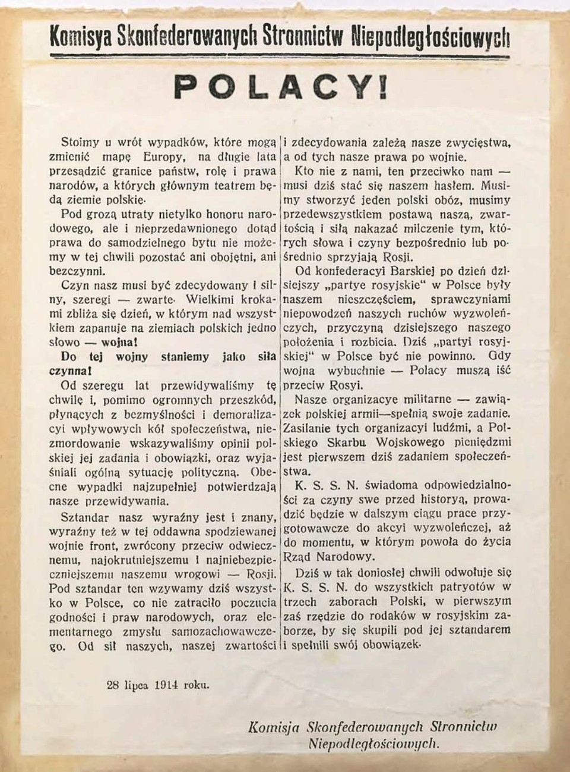

Slide 6
Podczas przejściowego odprężenia międzynarodowego w 1913r., nadzieje na rozwiązanie sprawy polskiej zmalały.
KTSSN przekształciła się w Komisję Skonfederowanych Stronnictw Niepodległościowych. Nie zatrzymało to kryzysu przez co KSSN opuścili przedstawiciele endecji i część ludowców. Utworzyli oni Centralny Komitet Narodowy (1914) skłonny do poparcia Austro-Węgier w zamian za konkretne zobowiązania w sprawie polskiej.

Slide 7
Wybuch I wojny światowej sprawił, że władze wiedeńskie postanowiły włączyć polskie organizacje strzeleckie w szeregi armii austriackiej.
Obawa przed niepowodzeniem planów orientacji niepodległościowej zmobilizowała polskich polityków do działania i utworzenia Legionów Polskich, mających wałczyć u boku Austro-Węgier

Slide 8
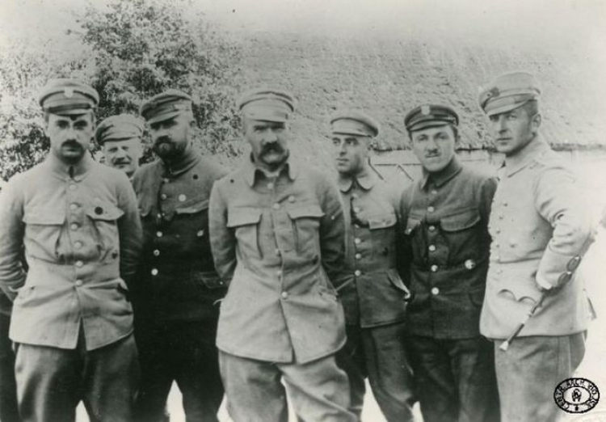
Sztab I Brygady Legionów Polskich w Karasinie. Stoją od lewej: Kazimierz Sosnkowski, Kazimierz Świtalski, Stanisław Rouppert, Józef Piłsudski, Zygmunt Sulistrowski, Tadeusz Piskor, Bolesław Wieniawa-Długoszowski. Maj 1916 r. Źródło: CAW

Slide 9
Legiony Polskie
Historia

Slide 10
Jako zalążek armii polskiej stworzono trzy brygady legionowe:
I Brygadę dowodzoną przez Józefa Piłsudskiego,
II Brygadę dowodzoną przez płk. Józefa Hallera,
III Brygadę dowodzoną przez płk. Stanisława Szeptyckiego

Slide 11
Latem 1915r. siły legionowe liczyły prawie 25tys. ludzi, z czego ok. 15tys. Żołnierzy. Uczestniczyły one podczas:
kampanii zimowej 1914/1915 – Łowczówek,
kampanii wiosennej pod Konarami,
na Lubelszczyźnie i Wołyniu,
w Galicji Wschodniej i na Węgrzech.

Slide 12
Ważnym problemem była kwestia samodzielnego wojska polskiego, gdyż Niemcy nie wyrażali zgody na odrębną, narodową, armię polską. Zamierzali oni utworzyć Polskie Siły Zbrojne wchodzące w skład sił niemieckich.
Pierwszym krokiem było oddanie Legionów pod komendę niemieckiego gubernatora w Warszawie – Hansa Beselera – jako naczelnego dowódcy wojsk polskich.
Wobec sprzeciwu Piłsudzkiego sprawa utknęła w miejscu. Sytuacja zmieniła się dopiero w 1917r po rewolucji rosyjskiej.

Slide 13
Brak ustępstw w sprawie polskiej ze strony Niemiec i Austro-Węgir zaostrzył sytuację i doprowadził do kryzysu w lipcu 1917r., gdy władze tych państw zażądały od legionistów złożenia przysięgi na wierność obu cesarzom.
Piłsudzki odmówił. Na jego rozkaz uczyniły tak I i III Brygada Legionów. Legioniści zostali rozbrojeni o internowani w Szczypiornie, Łomży i Beniaminowie. Józefa Piłsudzkiego uwięziono w twierdzy w Magdeburgu.
Tylko III Brygada złożyła przysięgę i została przekształcona w Polski Korpus Posiłkowy podporządkowany dowództwu austriackiemu.
Żołnierze jednostki zbuntowali się w 1918 i część przedarła się na stronę rosyjską przez front pod Rarańczą. Pozostałe jednostki zostały rozbrojone.

Slide 14
Ważniejsze bitwy

Slide 15
Bitwa pod Łowczówkiem (I Brygada)
(22–25 grudnia 1914)
W walkach austriacko-rosyjskich na linii Dunajca wzięły udział oddziały I Brygady Legionów Polskich, pod nieobecność komendanta Piłsudskiego dowodzone przez płk. Kazimierza Sosnkowskiego. Zadaniem legionistów było zamknięcie luki powstałej pod naciskiem rosyjskiego natarcia na styku austriackiej III i IV armii. Brygada zadanie to wykonała, kontratakując kilkakrotnie z powodzeniem, jednak wobec załamania się linii austriackiego frontu, okrążona, musiała wywalczyć sobie drogę odwrotu.
W ciężkich walkach toczonych w rejonie wsi Łowczówek (powiat tarnowski), częściowo na bagnety, poniosła znaczne straty: 128 zabitych i 242 rannych (w tym 28 oficerów). Bój pod Łowczówkiem zajął poczesne miejsce w tradycji bojowej I Brygady.
Do niewoli Polacy wzięli w sumie 600 żołnierzy i 18 oficerów rosyjskich.
Bitwa uwidoczniła znakomite walory żołnierza legionowego, dowiodła też dużego talentu dowódczego Kazimierza Sosnkowskiego, który z wyczuciem i zręcznością kierował obroną powierzonego brygadzie odcinka frontu.
Notes:
W połowie grudnia 1914 roku 1 pułk piechoty dotarł do Nowego Sącza. Po poprzednich ciężkich walkach pod komendą Piłsudskiego pozostawało niespełna 2500 żołnierzy, w tym 2150 piechoty i 250 kawalerii. Mimo tych strat, oddział znacznie przekraczał stan klasycznego pułku austriackiego. 19 grudnia ukazał się rozkaz przemianowujący 1 pułk w I Brygadę Legionów Polskich.
Spokojnie oczekiwano nadejścia Świąt Bożego Narodzenia, a Komitet utworzony przez mieszkańców Nowego Sącza przygotowywał wigilię dla legionistów. Niestety Rosjanie przerwali front i Naczelne Dowództwo armii austro-węgierskiej rzuciło do walki wszystkie „wolne” jednostki. 20 grudnia do sztabu I Brygady przyszły rozkazy, kierujące ją na północ w kierunku Tarnowa - na Łowczów i Łowczówek, gdzie Rosjanie rozerwali austriackie pozycje. 22 grudnia I Brygada dowodzona, pod nieobecność Piłsudskiego prowadzącego rozmowy z NKN w Wiedniu, przez ppłk. Sosnkowskiego, szefa sztabu, znalazła się w ogniu bitwy. W trakcie odprawy w Brzeziu Sosnkowski był świadkiem, jak zmieszany brygadier Pattay (dowódca grupy, której pozycje przełamali Rosjanie) odbierał meldunek, że właśnie kolejny jego pułk cofa się rozbity. W tej sytuacji I Brygadzie przypadło zadanie odebrania wzgórz na linii Łowczówek-Łowczów.
Sosnkowski zdecydował działać szybko, aby nie dać Rosjanom czasu na przystosowanie do obrony zajętych dopiero co stanowisk. Mjr Śmigły miał przeprowadzić atak dwoma batalionami 1 pp na wzgórze 360, kpt. Rylski z V batalionem uderzyć na wzgórze 342, a reszta brygady pozostawać w odwodzie. Pod Łowczówek przybył także batalion uzupełniający kpt. Berbeckiego, liczący 480 żołnierzy, i od razu został skierowany do walki.
Natarcie Śmigłego rozpoczęło się o godz. 14 i w walce na bagnety legioniści przełamani umocnienia rosyjskie, biorąc około 300 jeńców. W ten sposób odzyskano pozycje utracone przez Austriaków. Strzelcy bronili swoich pozycji, kilkakrotnie kontratakowali oraz likwidowali małe oddziały rosyjskie, przenikające na ich tyły. W trakcie jednego ze starć oddział ppor. Władysława Wyżła-Ścieżyńskiego zaskoczył i wziął do niewoli sztab rosyjskiego 132 pułku piechoty.
23 grudnia siły I Brygady zostały wzmocnione posiłkami z oddziałów austriackich. Było to konieczne, gdyż Rosjanie ściągnęli nowe siły i przystąpili do ataku. Został on z trudem powstrzymany.
24 grudnia po huraganowym przygotowaniu artyleryjskim, Rosjanie przeprowadzili następny atak. Część oddziałów austriackich została zmuszona do wycofania się, co groziło przerwaniem frontu. Do tego mylne rozkazy komendy austriackiej spowodowały, iż część sił austriackich oraz polskich zaczęła odwrót na nowe siły. Po wyjaśnieniu pomyłki, żołnierze I Brygady powrócili na swe poprzednie pozycje, jednak Austriacy nie.
Wigilijną noc strzelcy spędzili w okopach. Kolacja była bardzo skromna. „Zaintonowano kolędy i pokazały się łzy na policzkach – zapisał kapelan Kosma Lenczewski – bo na wspomnienie rodzin, poległych naszych, niepewnej przyszłości Polski, bo Austriacy i Niemcy pary nie puszczą – trudno było nie płakać nawet żołnierzowi”. Słowa kolędy podchwycili Polacy w rosyjskich mundurach po drugiej stronie frontu. Ranek pierwszego dnia świąt upłynął spokojnie. Rosyjski atak rozpoczął się dopiero koło południa. W tej sytuacji ok. 14.00 strzelcy na rozkaz Sosnkowskiego, obawiającego się okrążania przez znacznie bardziej liczebne oddziały rosyjskie, wycofali się ze swoich pozycji. Gorące chwile przeżyli żołnierze V batalionu, odpierając aż 16 szturmów na bagnety. Najgorsze godziny czekały jednak żołnierzy batalionu Berbeckiego, do których nie dotarł rozkaz o odwrocie. Dopiero w dniu następnym oddział Berbeckiego szczęśliwie dołączył do I Brygady.

Slide 16
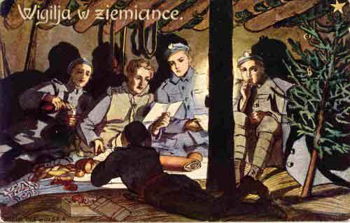
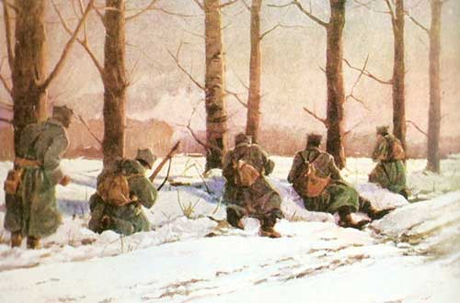
Wigilijną noc strzelcy spędzili w okopach. Kolacja była bardzo skromna. „Zaintonowano kolędy i pokazały się łzy na policzkach – zapisał kapelan Kosma Lenczewski – bo na wspomnienie rodzin, poległych naszych, niepewnej przyszłości Polski, bo Austriacy i Niemcy pary nie puszczą – trudno było nie płakać nawet żołnierzowi”. Słowa kolędy podchwycili Polacy w rosyjskich mundurach po drugiej stronie frontu.

Slide 17
Bitwa pod Konarami (I Brygada)
16-21 maja 1915r.
Dowodzona przez Józefa Piłsudskiego I Brygada Legionów Polskich stoczyła tygodniowy bój z oddziałami wycofującej się armii rosyjskiej, które w rejonie wsi leżącej nad rzeką Koprzywianką (powiat sandomierski) zajęły pozycje obronne, a następnie przeszły do kontrnatarcia. Legioniści wytrwali na pozycjach, ponosząc znaczne straty w obu fazach – zaczepnej i obronnej – walk (39 oficerów i 655 szeregowych zabitych, rannych i chorych)

Slide 18
Bitwa pod Jastkowem (III Brygada)
30 lipca – 3 sierpnia 1915
Na wycofujące się w kierunku północno-wschodnim oddziały armii rosyjskiej natarły pułki legionowe pod ogólnym dowództwem Józefa Piłsudskiego. Główny wysiłek ataku na umocnione pozycje w rejonie wsi Jastków (powiat lubelski), po słabym tylko przygotowaniu artyleryjskim, przypadł świeżo sformowanemu 4 pułkowi piechoty płk. Bolesława Roi, który też poniósł znaczne straty. Przełamanie rosyjskiego frontu nastąpiło na innym odcinku, legionistom pozostało wiązanie walką części sił rosyjskich.

Slide 19
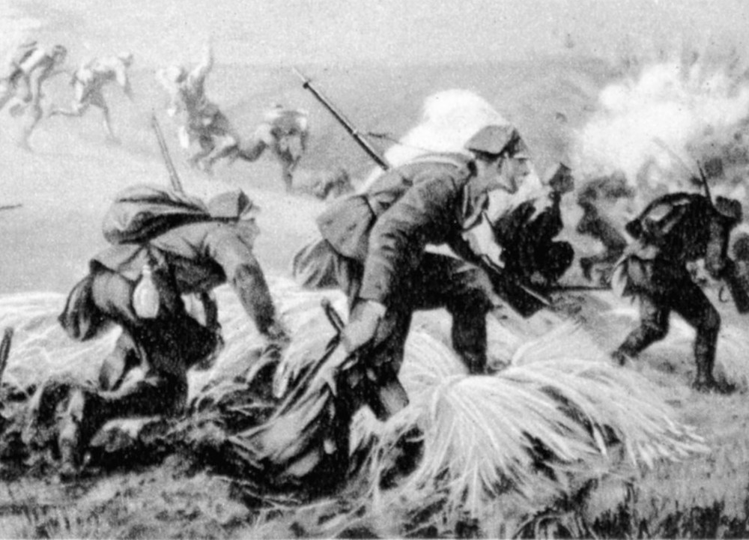
Atak „Czwartaków” pod Jastkowem 31 lipca 1915

Slide 20
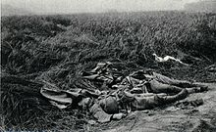
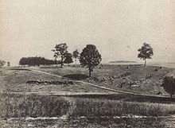
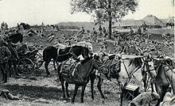
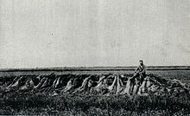
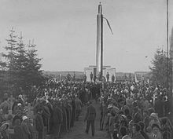
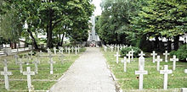
Legioniści z 4 pułku okopują się pod nieprzyjacielskim ogniem.
„Czwartacy” polegli pod Jastkowem.
Opuszczone okopy rosyjskie zdobyte przez legionistów.
Odpoczynek legionistów po bitwie w Jastkowie.
Uroczystości odsłonięcia pomnika na cmentarzu legionistów w Jastkowie. 4 czerwca 1931 roku.
Cmentarz Legionistów Polskich w Jastkowie

Slide 21
Bitwa pod Kirlibabą
18–19 stycznia 1915
Dwudniowe walki 2 pułku piechoty należącego do II Brygady Legionów Polskich doprowadziły do wyparcia Rosjan ze wsi Kirlibaba (Cirlibaba) w dolinie Złotej Bystrzycy (Bukowina, Rumunia), zajęcia jej i odparcia rosyjskiego kontruderzenia. Opanowanie wsi przez legionistów miało duże znaczenie dla przebiegu frontu austriacko-rosyjskiego w Karpatach Wschodnich.

Slide 22
Bitwa pod Rarańczą
4 sierpnia 1915
Podczas wiosennej ofensywy austriackiej II Brygada Legionów Polskich pod dowództwem płk. Zygmunta Zielińskiego broniła pozycji w rejonie wsi Rarańcza w powiecie czernichowskim (pogranicze Bukowiny i Besarabii) przed kontruderzeniami Rosjan. Największy bój stoczyła 4 sierpnia 1915 roku.

Slide 23
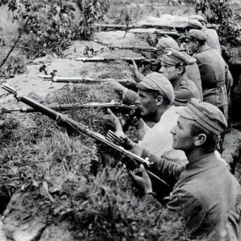
Bitwa pod Kostiuchnówką 1916.
Pod Kostiuchnówką wszystkie trzy brygady Legionów po raz pierwszy wspólnie stanęły do boju. Żadna inna bitwa nie miała takiego znaczenia dla odzyskania przez Polskę niepodległości. I żadna w dziejach Legionów nie okazała się równie krwawa.
Jesienią 1915 roku, po udanej ofensywie gorlickiej, która w maju przełamała front rosyjski w Galicji, zmagania wojenne przeniosły się kilkaset kilometrów na wschód. 27 września oddziały I i III Brygady Legionów, walczących po stronie państw centralnych, podeszły pod Kostiuchnówkę. Następnie weszły do walki w okolicy. Miesiąc później dotarła tam także II Brygada, której oddziały 5 listopada 1915 roku w krwawym ataku próbowały zdobyć górujące nad okolicą wzgórze. Niestety, legioniści nie dostali wsparcia artyleryjskiego i pierwszy atak się załamał, a straty sięgnęły 50 procent stanu.
10 listopada natarcie ponowiono, tym razem już ze wsparciem setki dział i moździerzy. Pozwoliło to zająć pozycję Rosjan. Wieś w międzyczasie legła w gruzach. Dalsze działania wojenne wstrzymała nadchodząca zima, choć obie strony zbierały siły do kolejnych walk.

Slide 24
Pierwsza bitwa pod Hrubieszowem
12-13 sierpnia 1920 – podczas wojny polsko-bolszewickiej w rejonie miasteczka Hrubieszów (woj. lubelskie) toczyły się dwukrotnie walki.
W nocy z 12 na 13 sierpnia 3 Dywizja Piechoty Legionów, wchodząca w skład 3 Armii przegrupowującej się do uderzenia znad Wieprza, rozpoczęła uwieńczone powodzeniem natarcie na miasteczko. Przez cały następny dzień z powodzeniem broniła go przed próbami odbicia ze strony sowieckich VII i XXV dywizji strzelców.
Do kolejnego starcia pod Hrubieszowem doszło w pierwszych dniach września 1920 roku.

Slide 25
Mogiły legionistów Hrubieszów

Slide 26
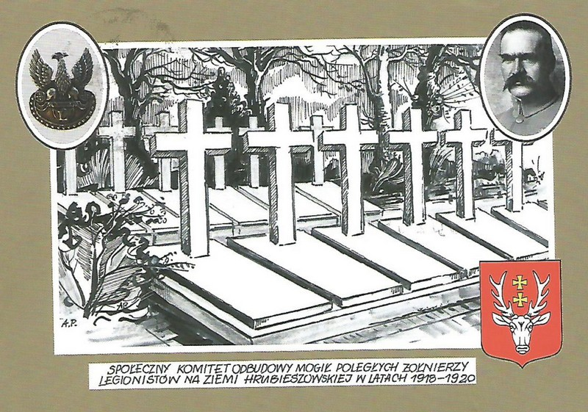
Prawie 100 lat temu podczas I wojna światowej. Polska wywalczyła wolność i suwerenność w wielkiej Bitwie Warszawskiej z nawałą bolszewicką. Dzień ten jest zwanym Cudem nad Wisłą. Jest również dniem powstania naszej armii, obecnie obchodzonym jako Dzień Wojska Polskiego.

Slide 27
Choć walki toczyły się jeszcze w początkach września, powracająca nawała bolszewicka nie ominęła Hrubieszowa. Po przegranej bitwie pod Komarowem, wycofujący się bolszewicy, pod dowództwem Budionnego, niszczyli, grabili i mordowali ludność polską, w tym kobiety i dzieci.
Pierwsza bitwa pod Hrubieszowem miała miejsce na przełomie 12 i 13 sierpnia, druga w dniach 2 - 7 września 1920 roku. W walkach brała udział 3 Dywizja Piechoty Legionów, 3 Armii, dowodzona przez gen. Leona Berbeckiego. W bitwie tej poległo wielu Legionistów.
Budionny dotarł do Włodzimierza Wołyńskiego i powrócił do Hrubieszowa, gdyż miasta całkowicie nie zdobyto. Właśnie tutaj napotkał 3 Armię, która uderzyła na oddziały - generał Haller i jego Legioniści zdobyli Hrubieszów.

Slide 28
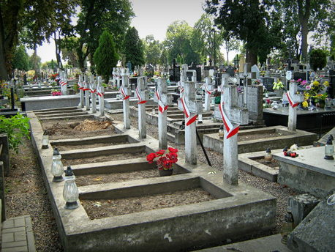
Mogiły legionistów w Hrubieszowie

Slide 29
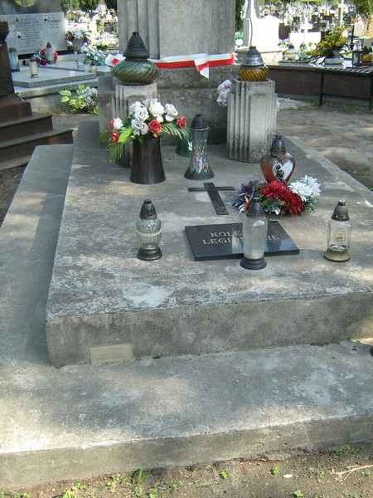
Na wielu cmentarzach Ziemi Hrubieszowskiej pochowani są Legioniści. W samym Hrubieszowie prawdopodobnie zginęło ponad osiemdziesięciu żołnierzy. Część z nich jest pochowanych na cmentarzu wojennym - 10 mogił, na cmentarzu parafialnym - 25 mogił, plus 3 mogiły - sanitariuszka Wojska Polskiego i policjanci.
Na cmentarzu wojennym jest tablica upamiętniająca oficerów i podoficerów, sanitariuszki, na której są umieszczono 15 nazwisk żołnierzy, lecz niewiadomą jest, gdzie zostali pochowani. Po długich poszukiwaniach rozwiązano zagadkę. Naprzeciw Kaplicy cmentarnej jest mogiła – pomnik, duży, wysoki postument, na którym znajduje się tablica z napisem: KOLEDZE LEGIONIŚCIE.

Slide 30
Jak mówi historia, było bardzo dużo mogił - kopców ziemnych od kaplicy, w kierunku ulicy Nowej. Były one niszczone przez deszcze , śnieg oraz wiatr i właśnie ówczesny Ksiądz Proboszcz prałat Melchior Juściński, wraz ze swoimi wikariuszami, przeniósł prochy do tej wspólnej mogiły.
Jak mówi historia - tam, w okresie międzywojennym, co roku wojsko i cała społeczność hrubieszowska oddawała hołd poległym legionistom, mszą św. za Ojczyznę. Ksiądz prałat Melchior Juściński bardzo szanował wojsko, brał udział we wszystkich uroczystościach patriotycznych z nimi związanymi. Przy grobie stała warta honorowa. Trwało to do 1939 roku, chociaż ludzie i tak zapalali znicze. Gdy umarł ksiądz prałat, skończyło się ich upamiętnianie.

Slide 31
Użyte źródła
Kompendium z historii, wydawnictwo IBIS
https://dzieje.pl/historie/materialy/bitwa-pod-kirlibaba-wasze-historie
http://lubiehrubie.pl/wiadomosci/15-sierpnia-rocznica-bitwy-warszawskiej-i-dzien-wojska-polskiego-apel-do-mieszkancow-hrubieszowa
https://twojahistoria.pl/encyklopedia/leksykon-bitew/bitwa-pod-konarami-16-21-maja-1915/
https://twojahistoria.pl/encyklopedia/leksykon-bitew/bitwa-pod-jastkowem-30-lipca-3-sierpnia-1915/
https://twojahistoria.pl/encyklopedia/leksykon-bitew/bitwa-pod-kirlibaba-18-19-stycznia-1915/
http://www.jpilsudski.org/artykuly-ii-rzeczpospolita-dwudziestolecie-miedzywojnie/wojskowosc-i-militaria/legiony-polskie/item/1822-lowczowek-pierwsza-bitwa-legionow
https://twojahistoria.pl/encyklopedia/leksykon-bitew/pierwsza-bitwa-pod-hrubieszowem-12-13-sierpnia-1920/

Slide 32
Dziękuję za uwagę

